Slide 1
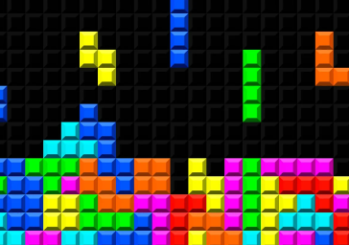
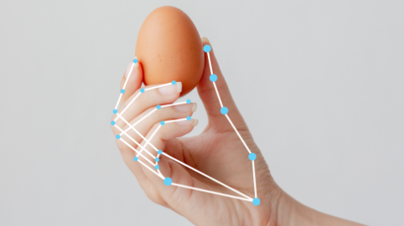
Mediapipe와 pygame을 이용한 AR 게임 제작
24102355 김시온
24102356 김연우
23 김은주

Slide 2
목차
1. 목표(동기)
2. 이용 모델
3. 제작 과정
4. 게임 시연영상 및 설명
5. 확장 방향

Slide 3
목표(동기)
문제점 : VR게임의 진입 비용이 높아 일반 사용자들의 접근성이 떨어짐
해결 방안 : 인공지능을 응용해 비용 부담 없이 VR 기기를 대체할 수 있는 방안 탐색
목표 : VR 기기 대신 객체 추적 모델을 통한 원격 조종 게임 제작
Notes:
비트세이버와 같은 VR 게임의 가격이 높아 일반 사용자들에게 접근성이 제한되는 문제가 발생하고 있습니다.
이러한 문제를 해결하기 위해, 인공지능을 응용한 노디바이스 원격 조종 게임을 통해
VR게임들의 접근성에 대한 해결방안을 제시하는것이 이번 저희 프로젝트의 목표입니다.

Slide 4
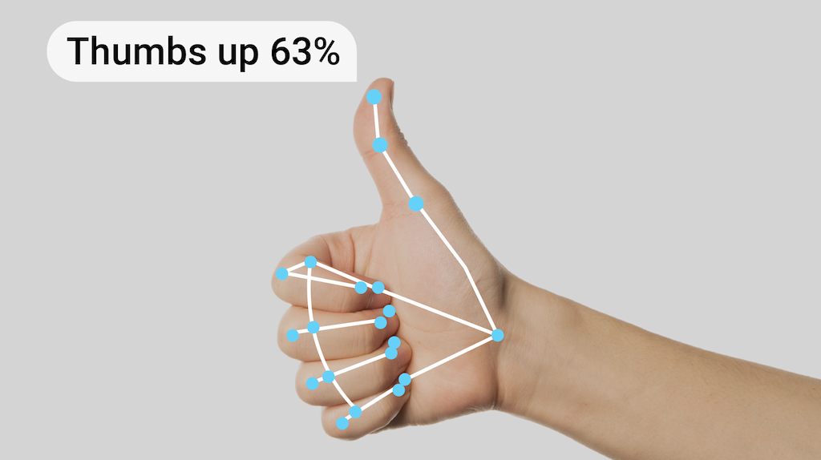
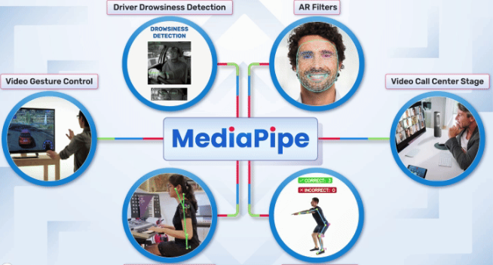
이용 모델(Mediapipe)
Notes:
저희가 제작한 게임을 설명하기 전에 먼져 이용한 모델에 대해 설명드리겠습니다.
저희는 구글이 만들어 배포한 머신러닝 프레임워크인 Mediapipe를 이용했습니다.
이는, 많은 사람이 쉽고 빠르게 On-device AI를 구현할 수 있도록 설계되어 간편한 설치와 코드 몇 줄만으로 손쉽게 AI 모델을 적용할 수 있습니다.
또한, MediaPipe는 Web App, Mobile(Android, iOS), Desktop, Edge Device, IoT Device 등 다양한 환경에서 통일화된 규격으로 적용할 수 있어 확장성과 적용성이 뛰어납니다.
이에 저희는 활용하기 쉬우며 성능 또한 뛰어난 객체 추적 모델중 하나인 Mediapipe를 이용해 AR 게임을 제작했습니다.

Slide 5
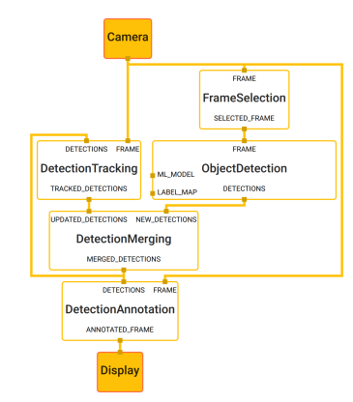
Mediapipe 손 추적모델 작동 원리
Mediapipe의 손 추적 모델
1. 손의 바운딩 박스를 반환하는 Palm Detection Model 활용해 영역 추출
2. Hand Landmark Model을 이용해 추출된 이미지 영역에서
랜드마크들의 x, y 좌표들을 반환
1. 객체 탐지 후 객체 추적
2. 객체 탐지를 통한 새로운 객체 추가
3. 이 두가지를 연결시켜 이미지에서 랜드마크 좌표 추출
Notes:
저희는 Mediapipe에서 가장 기초적인 손 추적 모델만을 이용했기에 이에 대한 작동 원리를 간단하게 소개하겠습니다.
Mediapipe의 손 추적 모델은 손 위치의 바운딩 박스를 반환해주는 Palm Detection Model을 활용해 손 위치의 영역 좌표를 추출 후
Hand Landmark Model을 이용해 추출된 이미지 영역에서 랜드마크들의 x, y좌표들을 반환해줍니다. 조금 더 간략하게 소개하자면,
객체 탐지 및 추적을 통해 손에 대한 위치 정보를 얻고 랜드마크들에 대한 객체 탐지를 손 위에 다시 작동시켜 랜드마크들에 대한 좌표 정보를 얻습니다.
이러한 좌표를 반환해주는 미디어 파이프로 저희는 손의 랜드마크들의 좌표를 얻고 이를 이용해 게임 속에 적용 시킬 수 있었습니다.

Slide 6
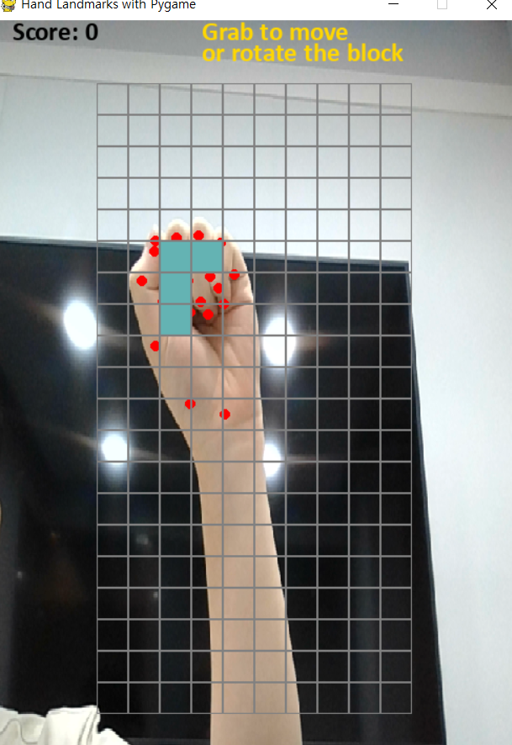
제작 과정 – AR 테트리스 개요
테트리스 게임 제작 관련
Mediapipe를 이용해 tick마다 찍히는 이미지에서 랜드마크 추출
랜드마크 좌표를 통한 주먹(잡은)상태, 주먹이 회전한 상태, 블록 위치 이동, 등 코드 개발

Slide 7
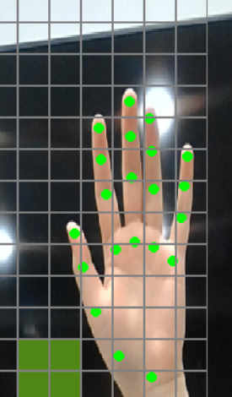
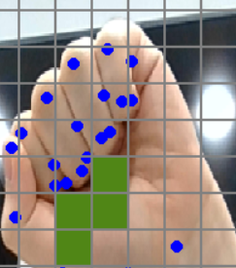
제작 과정 – AR 테트리스 UI
AR을 위해 배경 카메라와 랜드마크들 표시
더 편한 UI를 위해 랜드마크들을 정지-빨강, 회전-파랑, 실행-초록으로 표현

Slide 8
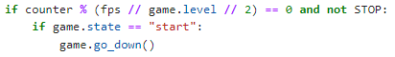
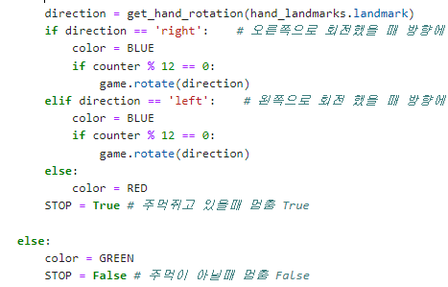
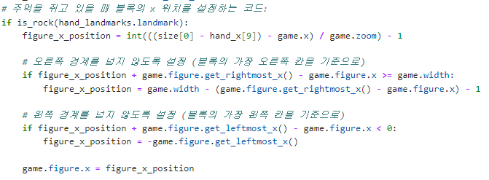
제작 과정 – AR 테트리스 주요내용
주먹을 잡을 시 go_down함수 정지
정지한 동안 손목을 돌릴 시 rotate함수로 회전
정지 동안 손 따라 좌 우 이동

Slide 9
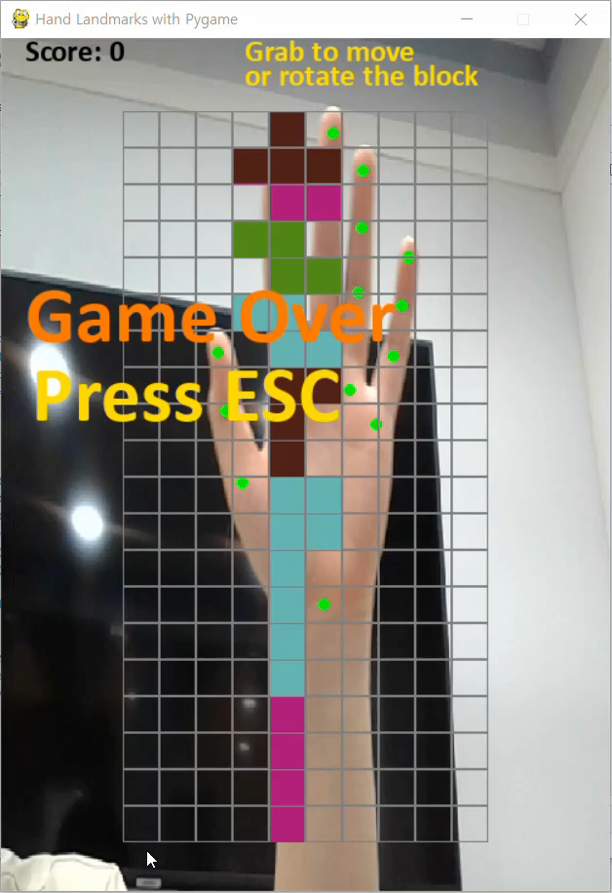
테트리스 시연영상

Slide 10
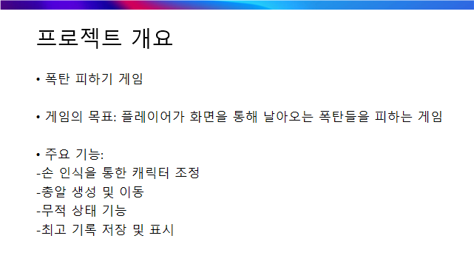

Slide 11
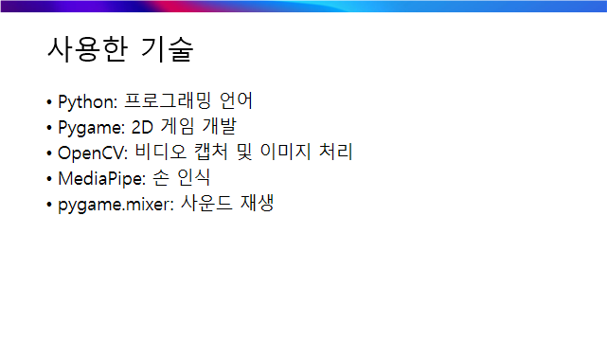

Slide 12
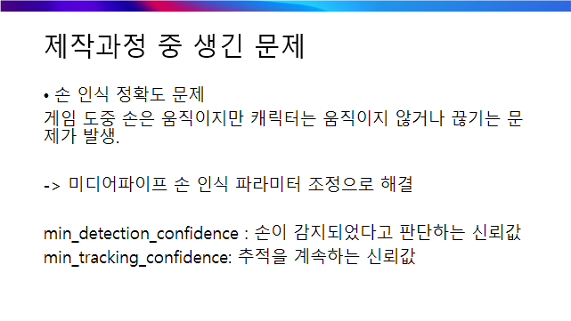

Slide 13
